Slide 1
XXX JORNADAS DE INVESTIGACIÓN DE LAS UNIVERSIDADES ESPAÑOLAS Cuenca, 13 y 14 noviembre 2024
Reconocimiento y carrera profesional
Gestores I+D+i
Juan Martínez Armesto
13 de noviembre de 2024

Slide 2
RedTransfer: ¿Qué somos?
“Una asociación de profesionales de la gestión de la investigación, la innovación y la transferencia de conocimiento, que trabajan tanto en el sector público como en el privado”
Un grupo de PERSONAS interesadas en su profesión, procedentes de:
Unidades de gestión de la I+D y la TC en universidades y centros de I+D
Unidades de innovación de hospitales
Centros tecnológicos
Parques Científicos y Tecnológicos
Consultoras de innovación
Agencias de patentes
Despachos de abogados
Empresas innovadoras
Referentes:

Slide 3
Objetivo
Fortalecer el impacto de la investigación en la sociedad y en la economía a través del apoyo a la transferencia de conocimiento, la innovación y la gestión de la investigación que realizan universidades, centros de I+D y otros agentes.
¿Qué hacemos?
Formación y reconocimiento profesional
Trabajo en red
Elaboración y difusión de estudios e informes de interés
Asesoramiento a los miembros
Organización de eventos
Apoyo al empleo y a la movilidad interprofesional

Slide 4
Formación y reconocimiento profesional
Plan Formativo anual:
Plan formativo RedTransfer 2024.pdf
Reconocimiento profesional :
Documento de posición (2017-2018):
GT DESARROLLO PROFESIONAL RedTransfer.pdf
RECURSOS HUMANOS EN TRANSFERENCIA DE CONOCIMIENTO.docx

Slide 5
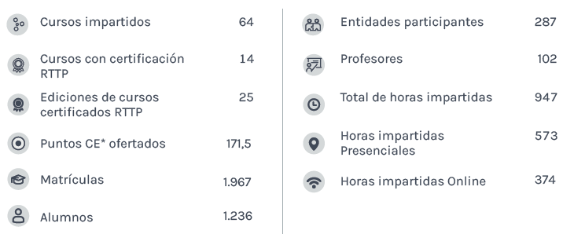
Plan Formativo
De 2016 a 2023:

Slide 6
Reconocimiento profesional

Slide 7
Reconocimiento profesional
3 iniciativas analizadas por RedTransfer
RTTP: Registered Technology Transfer Professional
- Promovida por ATTP – Alliance of Technology Transfer Professionals
- Implantado desde 2010. Actuamente más de 450 profesionales registrados
- Orientado a profesionales que ejercen un puesto en la actividad de TT que aporta valor añadido a los resultados de investigación impulsando la TT y el intercambio de conocimiento entre academia y empresa en fórmulas que conducen a acuerdos negociados
- Basado en formación impartida por asociaciones ATTP, aunque se proponen vías alternativas
- RedTransfer es miembro de ATTP desde 2017 y sus asociados pueden acceder a RTTP y sus cursos pueden otorgar créditos para obtener RTTP. RedTransfer está representado en el “Board of Directors”, asi como en el panel de evaluación de candidaturas RTTP y en el comité de reconocimiento de cursos.
EUKTS: European Knowledge Transfer Society (https://cordis.europa.eu/project/id/234705/reporting/de)
- Resultado de un proyecto del programa:
FP7-COH - Specific Programme "Capacities": Support to the coherent development of research policies (2010 – 2012) con participación de varias entidades, entre ellas la Oficina Europea de Patentes.
- No ha conseguido una implantación significativa en la comunidad profesional.
- Establece varios niveles de certificación
CLP: Certified Licensing Professional
- Promovida por la asociación LES (Licensing Executives Society)
- Basado en un examen
- Implantación notable en Estados Unidos, mucho menos en Europa

Slide 8
Miembro español de la ATTP
ATTP es una alianza de asociaciones de KT/TT que impulsa el cumplimiento de estándares internacionales reconocidos en KT/TT mediante:
El apoyo a redes nacionales en la adopción de dichos estándares.
El impulso a programas de formación de calidad.
El reconocimiento a profesionales de KT/TT.

Slide 9
Requisitos acreditación RTTP
Miembro de asociación perteneciente a ATTP
EXPERIENCIA: profesional de TC con +3 años
Certificación internacional para profesionales de KT/TT de universidades, empresas y centros públicos de I+D.
Ayuda a crear confianza con clientes y stakeholders sobre las capacidades y experiencia de un profesional de KT/TT.
SKILLS
Opción A (“training pathway”)
60 puntos CE
Un mínimos de puntos deben haberse obtenido en cursos presenciales
También contabiliza la asistencia a eventos de asociaciones de ATTP
Opción B (“mixed pathway”)
Al menos dos de:
Listado de otros cursos (pueden complementar los RTTP) y/o
Listado de contratos/proyectos y/o
Puestos de liderazgo desmpeñados
ACHIEVEMENT
Memoria de 1000 palabras sobre algún caso de KT/TT complejo
Background de un proyecto y su impacto
Refrendado por el superior o socio del solicitante
Dentro del core de competencias profesionales definidas por ATTP
Candidato RTTP: para recién llegados a la profesión
Trabajando en KT/TT
Miembro de socio ATTP
Carrer Aspiration Plan
Confirmación de un director
300$ RTTP
50$ Candidato
https://attp.global/application-process/criteria/

Slide 10
Evaluación de requisitos acreditación RTTP
Panel de personas “expertas” propuestas por las asociaciones de ATTP (12 panelistas en 2024)
Tras cada “corte” (4 al año) se evalúa la documentación aportada y se envía a la “chair”
Habitualmente, se convoca una reunión para discusión de casos dudosos
Alto porcentaje de éxito (71% en el corte de agosto 2024)
Candidaturas españolas suelen ser exitosas
Asesoramiento desde RedTransfer (sin coste)

Slide 11
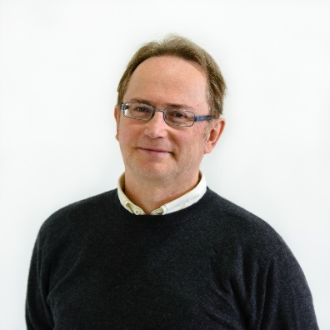
¡Muchas gracias por la atención!
juan.martinez@redtransfer.org

